Slide 1
МБОУ Вочуровская СОШ
Проект развития сельской территории
«СТРОИТЕЛЬСТВО ЭКО-ДЕРЕВНИ «Возрождение»
Разработал: Смирнов Егор Владимирович, 9 класс
Руководитель: Смирнова Юлия Алексеевна
Место реализации: деревни Знаменка, Вочурово г.о.г.Мантурово Костромской области

Slide 2
Карта расположения

Slide 3
Цель: создание уникального для Костромской области туристского продукта с целью улучшения условий проживания жителей деревень Знаменка, Вочурово
Ориентировано на:
- проезжающих туристов
- водителей - дальнобойщиков
Предназначено для:
- населения деревень Знаменка, Вочурово г.о.г.Мантурово Костромской области
- СПК "Сокол"
Планируемые результаты:
1. Воспитание чувства востребованности у жителей деревни, причастности к ее возрождению;
2. Привлечение дополнительных инвестиций в бюджет г.о.г.Мантурово, направленных на развитие сельской территории;
3. Создание дополнительных рабочих мест для жителей деревень, тем самым, улучшение уровня их жизни;
4. Развитие краеведения Костромской области;
5. Содействие дополнительному заработку жителей (при организации работы сувенирной лавки);
6. Привлечение для строительства и дальнейшей работы не проживающих на территории людей с целью их переселения на данную территорию (комплектование школы детьми, сохранение рабочих мест для педагогов);
7. Использование невостребованных сельхоз угодий СПК «Сокол», арендная плата - Отчисления в бюджет СПК "Сокол", возможность ремонта техники, привлечения новых специалистов

Slide 4
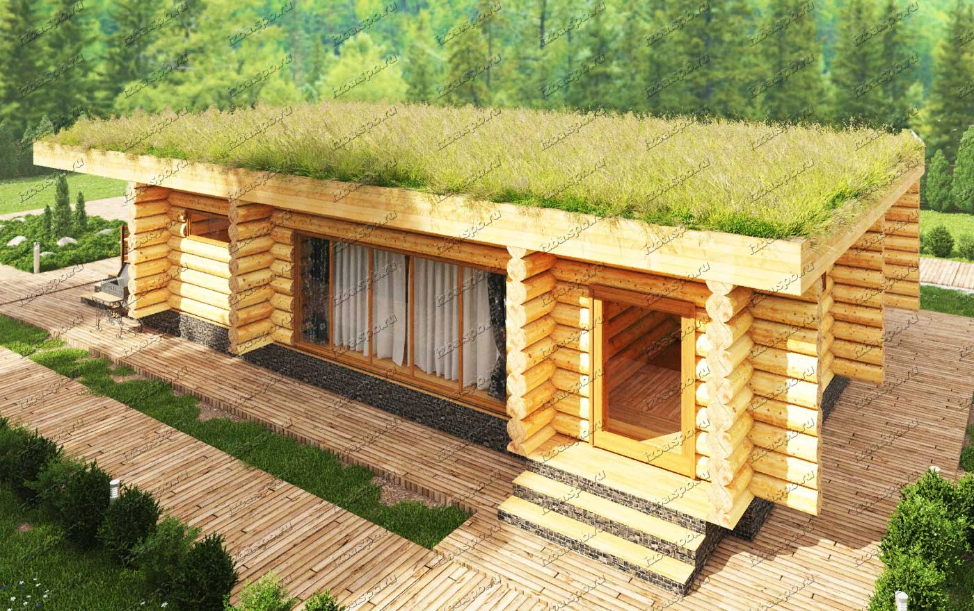
Используемые ресурсы:
- уставной капитал, полученный по государственной программе поддрежки субъектов малого предпринимательства; природный материал
Эко-дома: 3 объекта
Стоянка охраняемая на арендуемой территории

Slide 5
Срок реализации проекта: 1 год 4 месяца
Затраты на реализацию: 1000000 рублей (ориентировочно)

